Slide 1
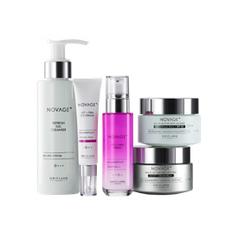
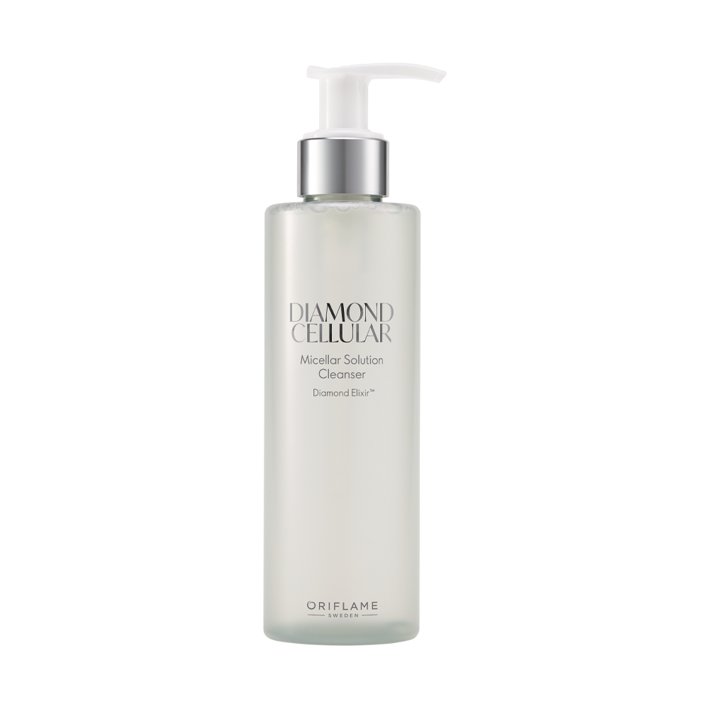
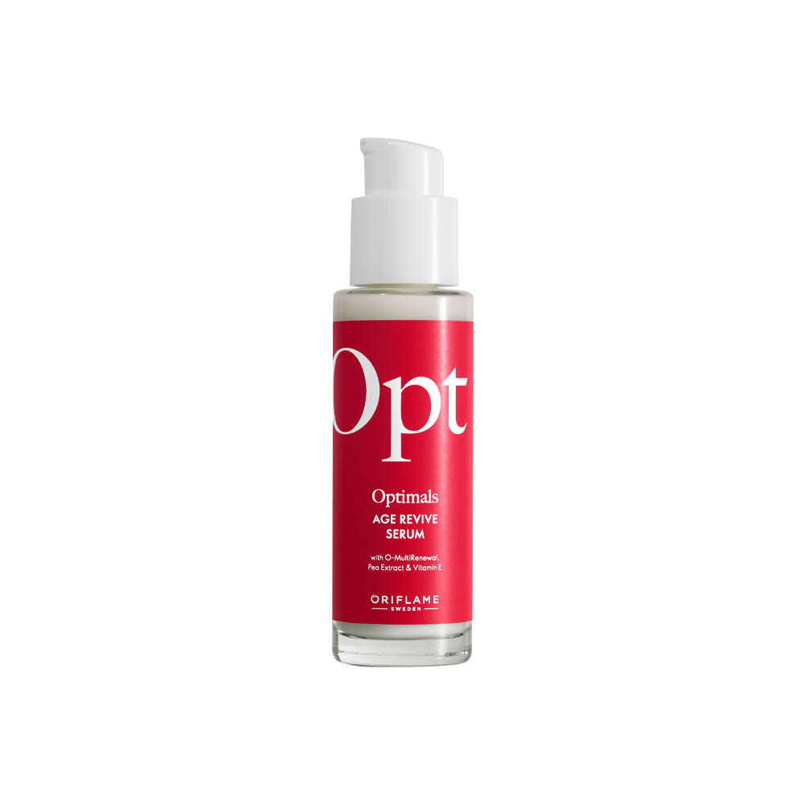
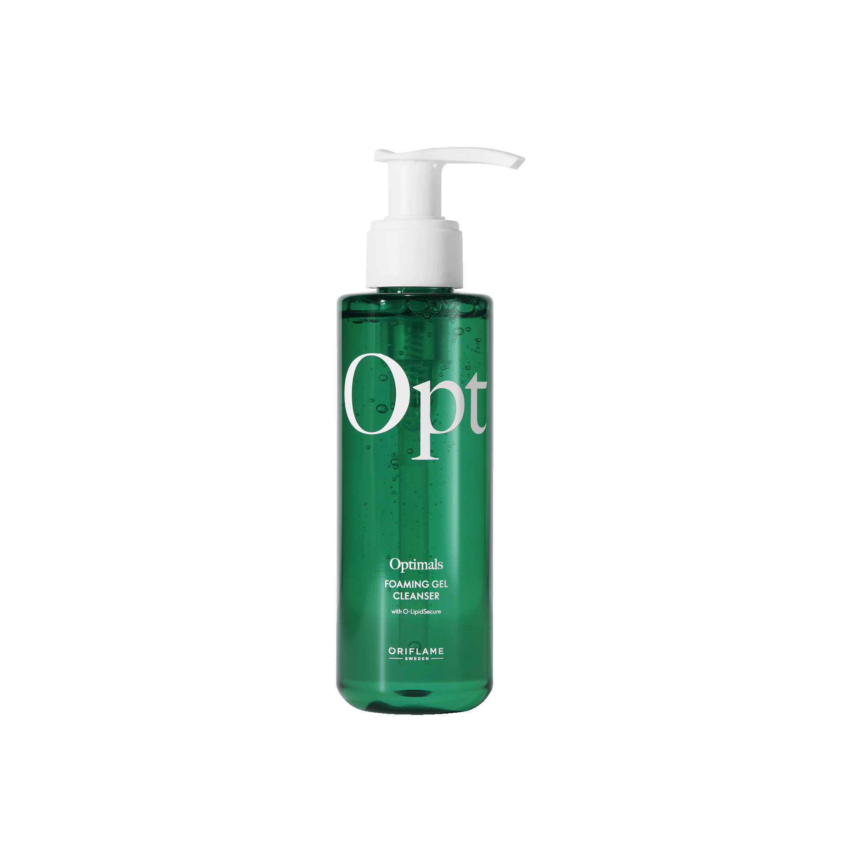
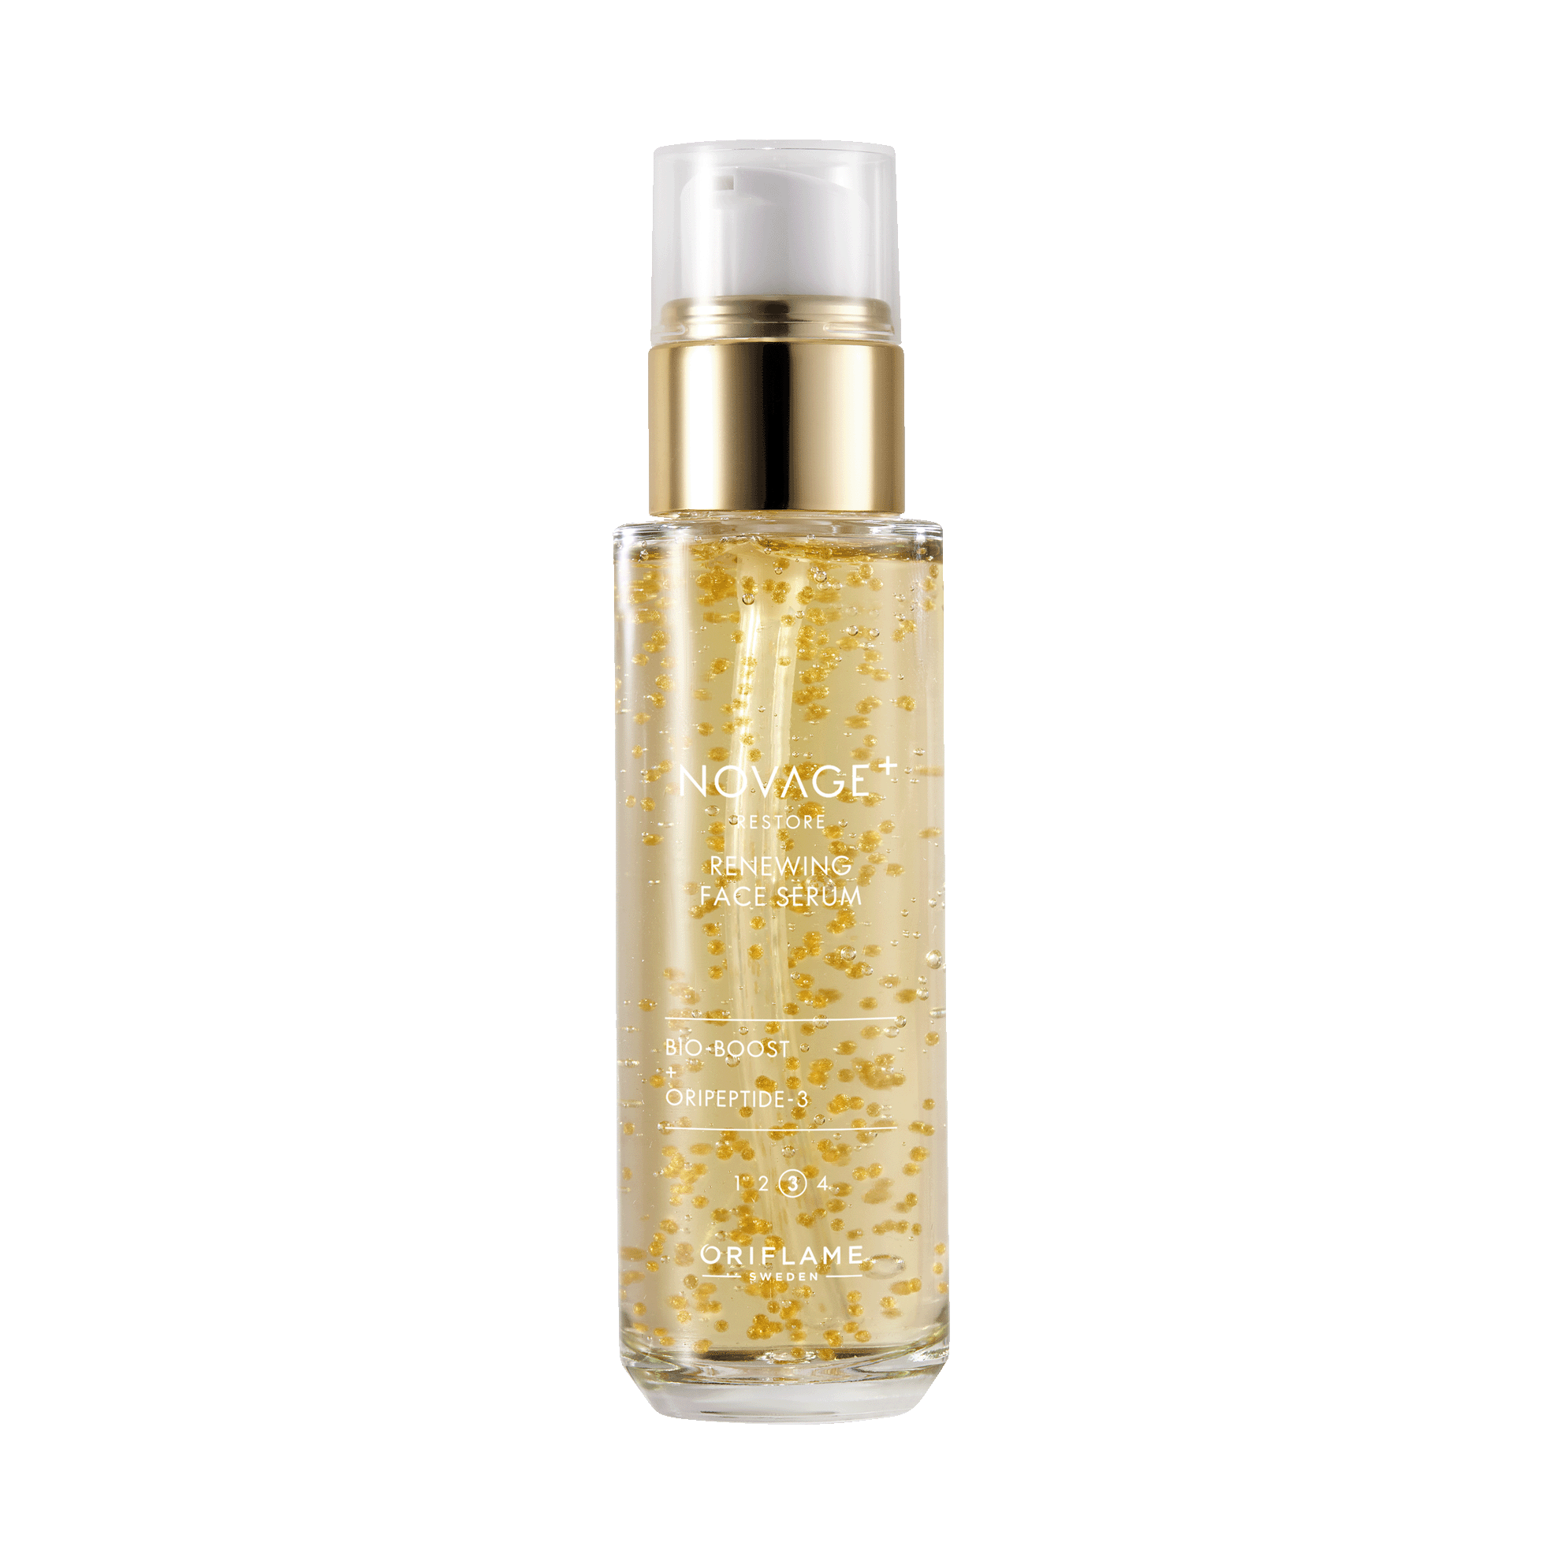
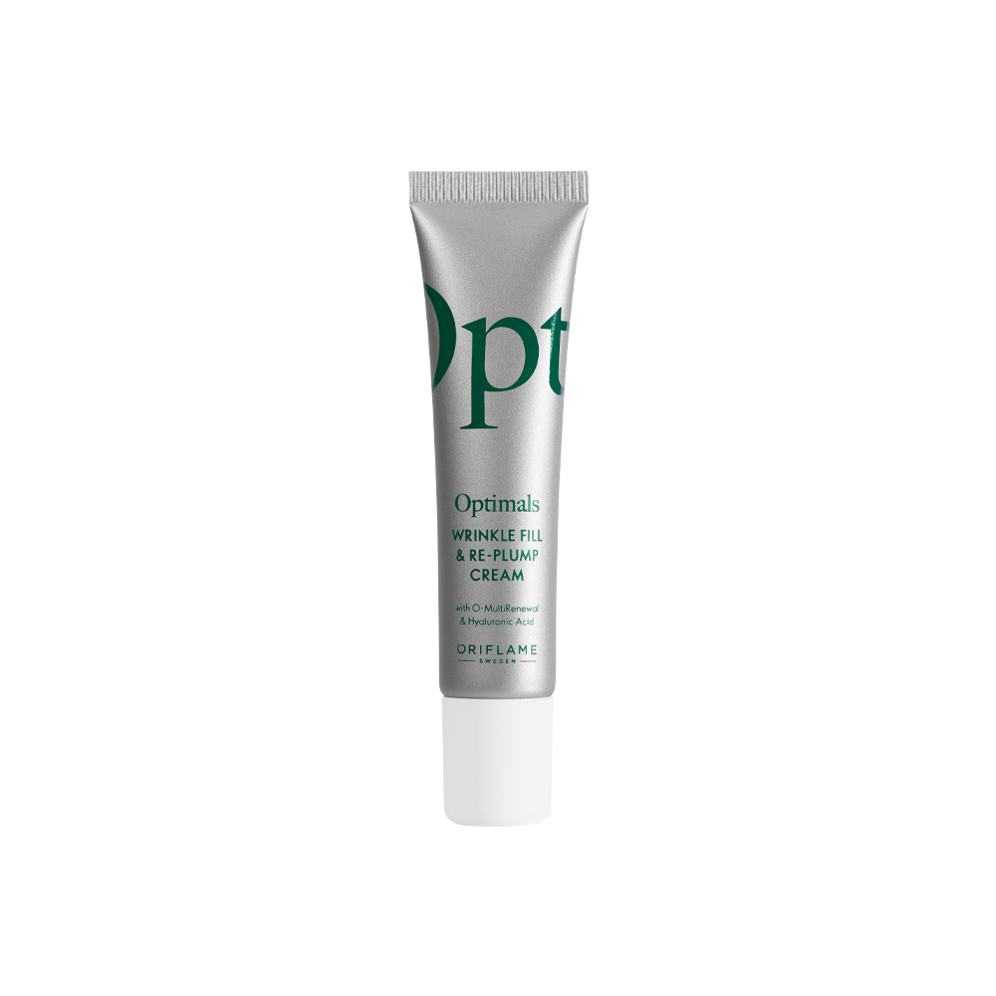
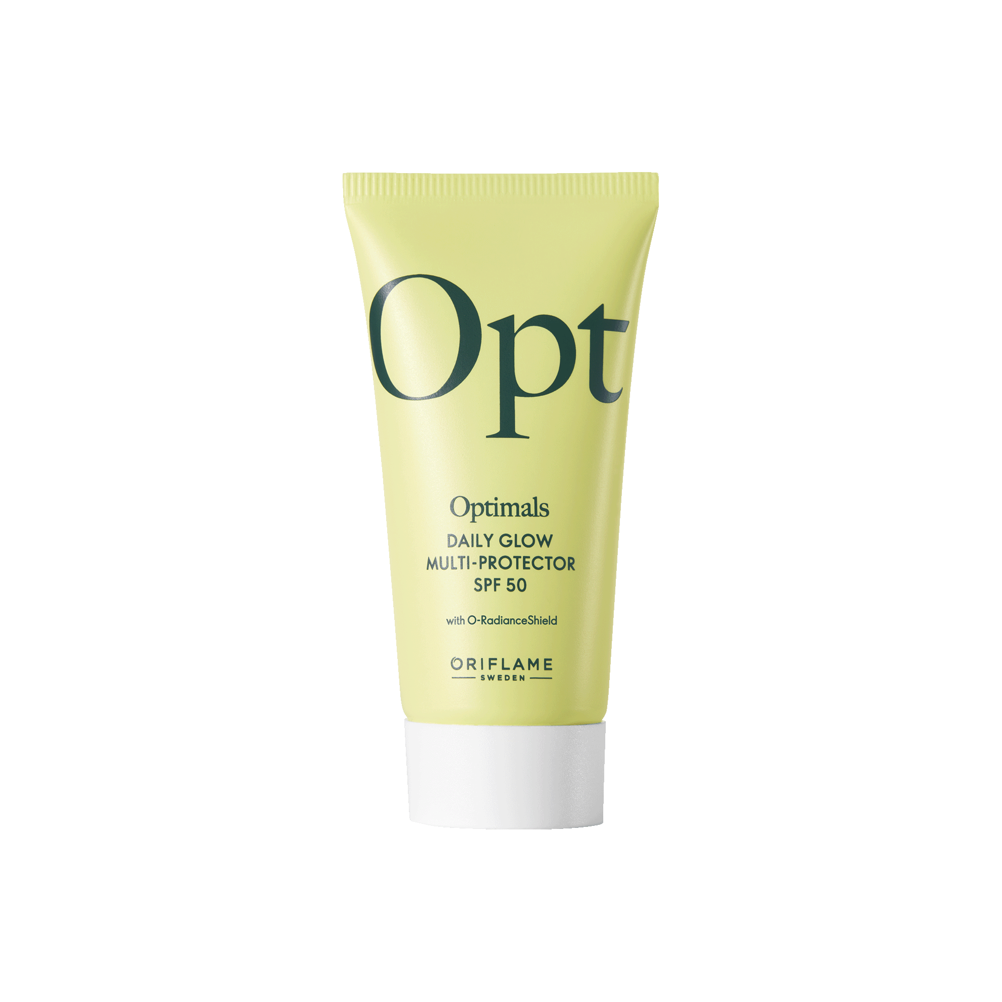



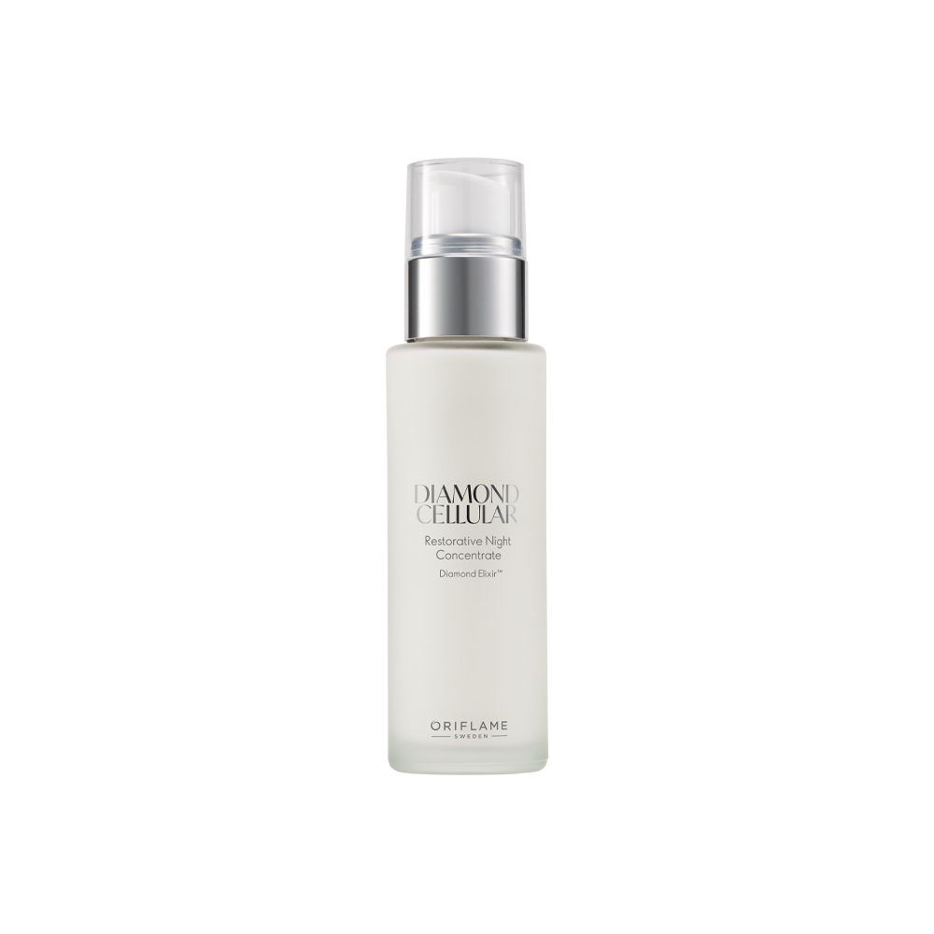

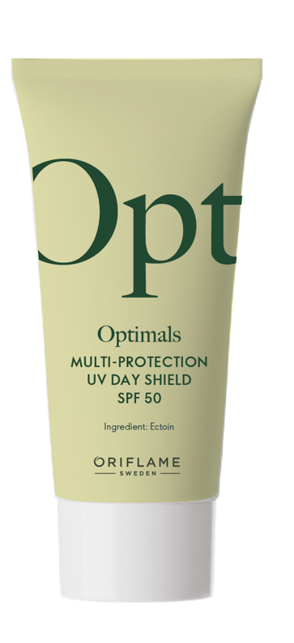
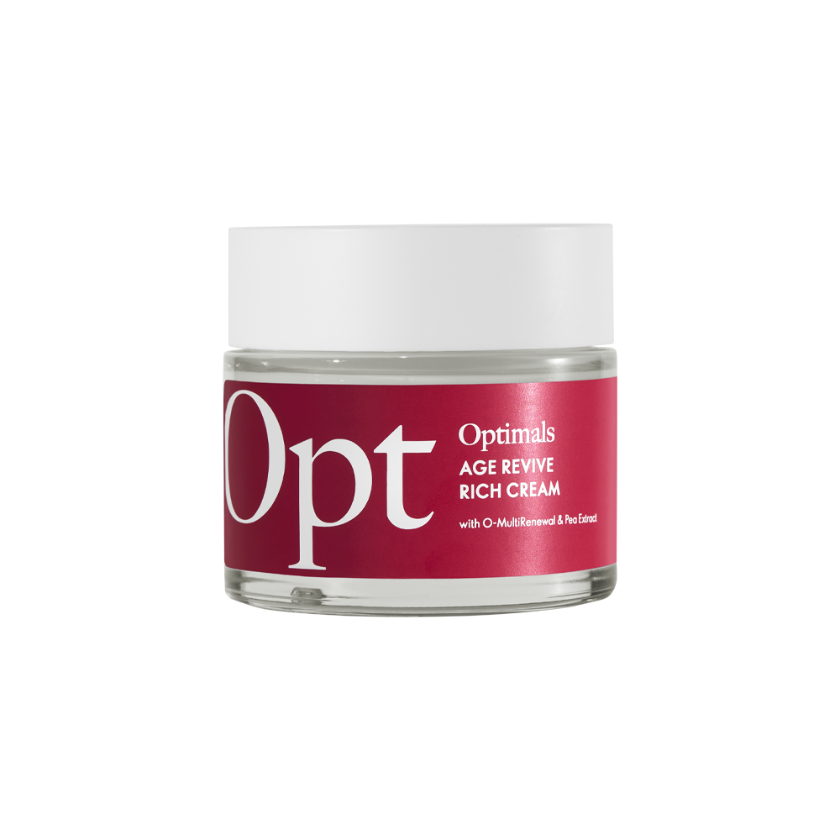
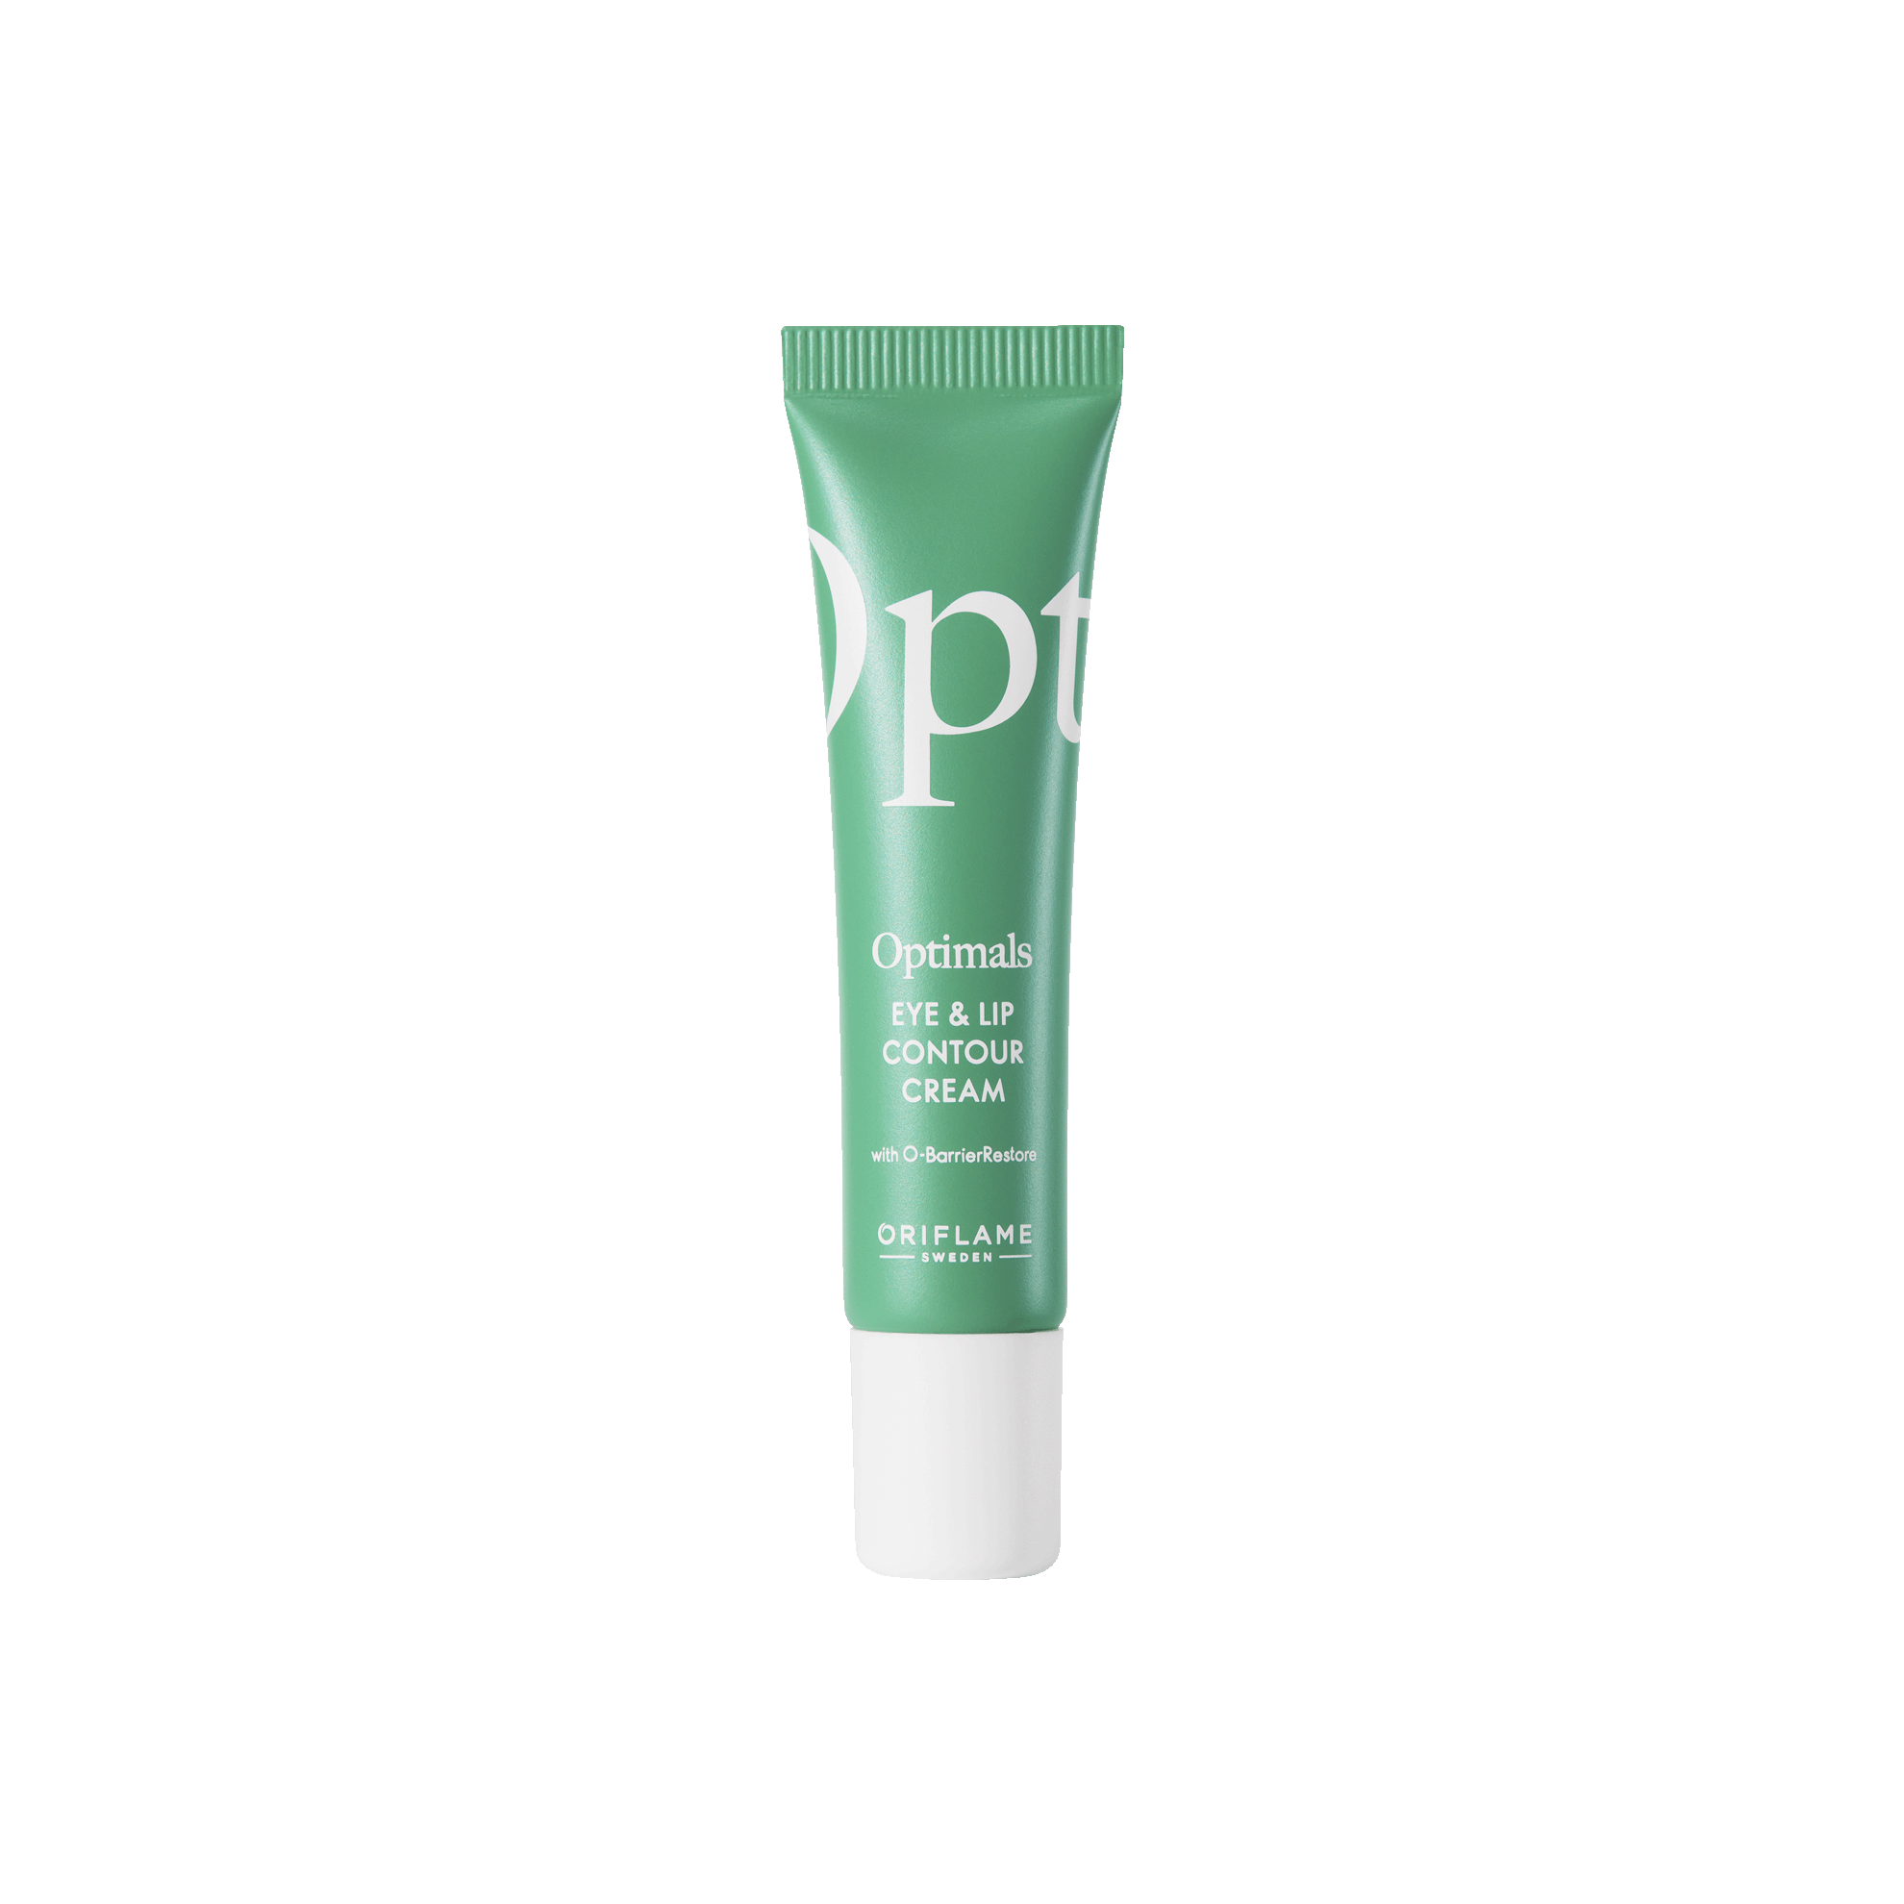
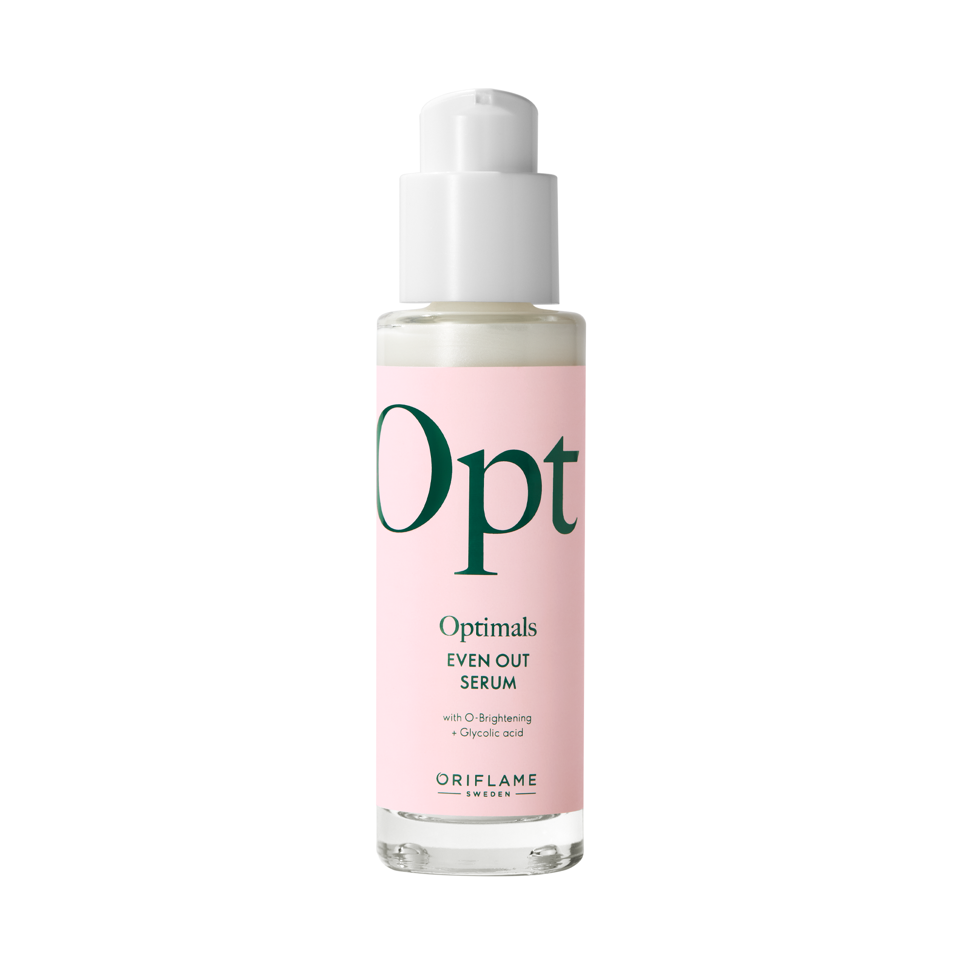
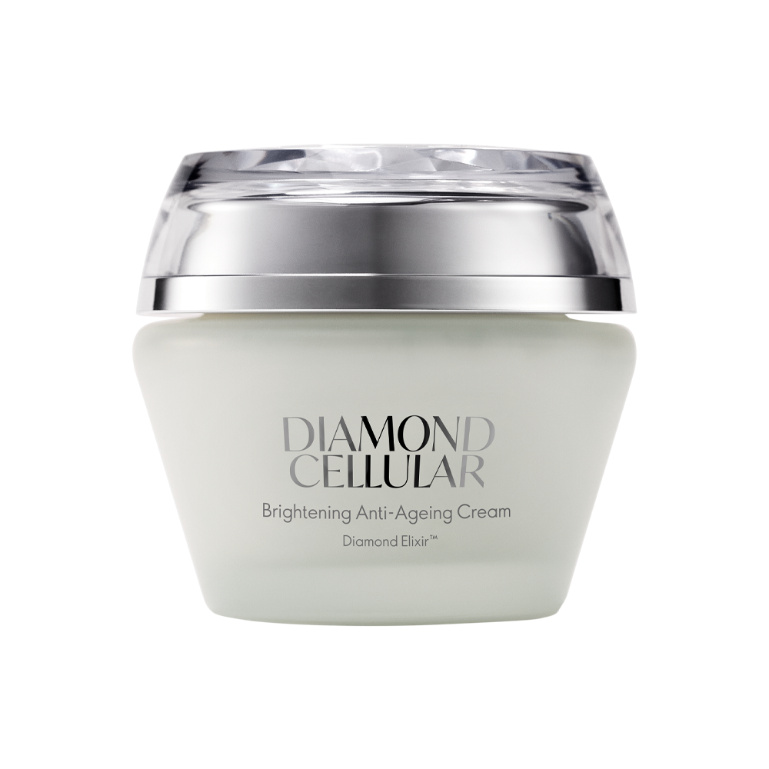
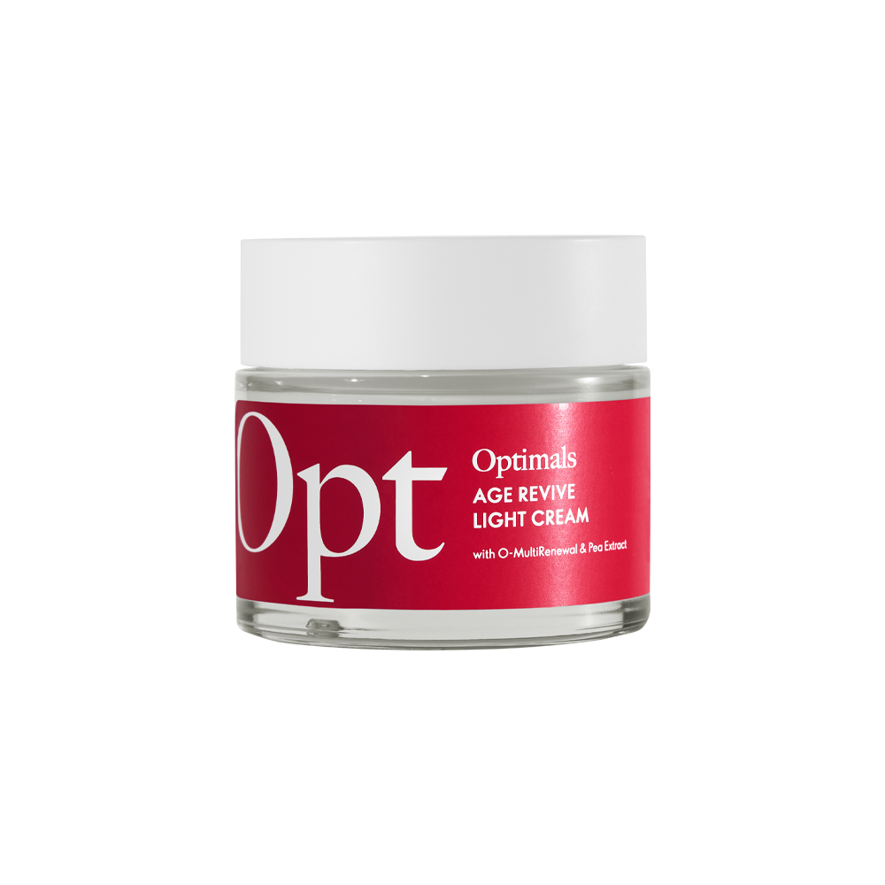
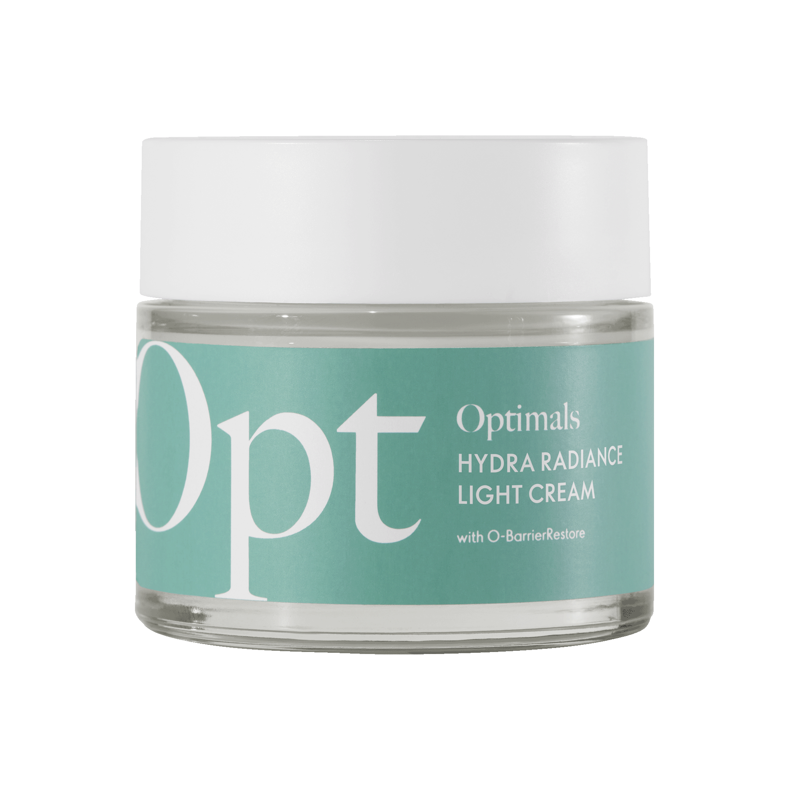
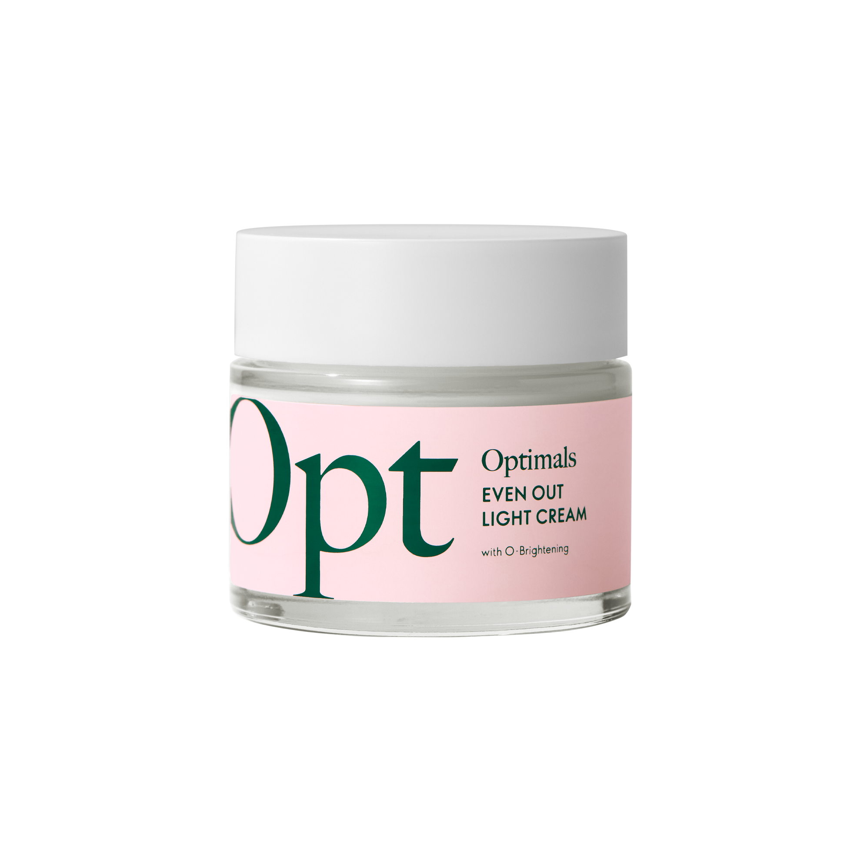
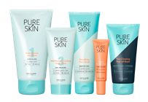



GUIA DE CUIDADOS DO ROSTO tudo o que a pele necessita
Cuidados do rosto transformadores
Básicos do dia a dia
O QUE FAZ À MINHA PELE
DiamondCellular
Royal
Velvet
Optimals Age Revive
Optimals Hydra and Even Out
Novage+
Pure Skin
Hidratação | Hidratação essencial | • | • | • | • | • | •
 | Hidratação a longo prazo | • | • | • | • | •
 | Hidratação clinicamente comprovada | • | • | • | • | •
 | Calmante & suavizante | • |  |  |  | • | •
 | Pele suave & lisa | • | • | • | • | •
 | Benefícios potenciadores do humor | •
 | Pele mais luminosa e radiante | • | • |  | • | • | •
 | Uniformiza o tom | • | •
 | Reduz as manchas escuras | • | •
 | Efeito blurr para uma textura mais uniforme | • |  |  |  | •
Proteção | Fortalece e repara a barreira cutânea | • |  |  | • | • | •
 | Proteção solar e antipoluição | • |  |  | •
 | Proteção antioxidante | • |  |  | • | • | •
 | Redução dos poros e excesso de oleosidade | • |  |  | • |  | •
 | Correção & prevenção de borbulhas | •
 | Combate rídulas & rugas | • | • | • | •
 | Combate firmeza e elasticidade | • | • | •
 | Efeito lifting com contornos redefinidos | • | • | • | •
 | Redensifica a pele | •
Calmante & Suavizante
Luminosidade
& uniformidade
Antiacne
Rugas &
Flacidez
A Filosofia de Desenvolvimento de Produto da Oriflame garante a entrega de produtos eficazes, seguros e responsáveis, desenvolvidos e formulados por especialistas de acordo com
os mais rigorosos padrões de segurança do mundo.

Slide 2





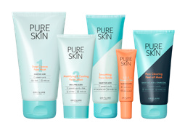
Anti-idade
NOVAGE+
DIAMOND CELLULAR
ROYAL VELVET
OPTIMALS AGE REVIVE
Transformação da pele
Tez luminosa
Cuidado refirmante
Solução anti-idade diária
COMBATE
Todos os sinais de envelhecimento, de moderados a avançados
Ideal para todos os tipos de pele, incluindo a sensível.
Texturas ricas ou ligeiras, com ou sem FPS
Idade recomendada: 25+
Perda de firmeza, elasticidade e luminosidade
Ideal para todos os tipos de pele, incluindo a sensível.
Textura rica, sem FPS
Idade recomendada: 40+
Perda de elasticidade e firmeza
Ideal para pele normal e seca
Textura rica, com FPS
Idade recomendada: 40+
8 sinais de envelhecimento
Ideal para todos os tipos de pele, incluindo a sensível
Textura rica ou ligeira
Idade recomendada: 25+
Natural
Pele sensível
Hidratação & glow/ Resolução de problemas
OPTIMALS
PURE SKIN
Basta limpar, hidratar, proteger
Estrela Antiacne para pele oleosa
COMBATE
Falta de hidratação, tom irregular, manchas escuras
Ideal para todos os tipos de pele, incluindo a sensível
Texturas ricas ou ligeiras
Idade recomendada: 18+
Oleosidade, pontos negros e borbulhas
Ideal para pele oleosa e com tendência acneica
Textura ligeira, sem FPS
Idade recomendada: 12+

